Slide 1
§ Україна чекала цього моменту довго. Проте аж у 1648 р. на хвилі австрійської революції, шо спричинила національний рух, виник український театр.

Slide 2
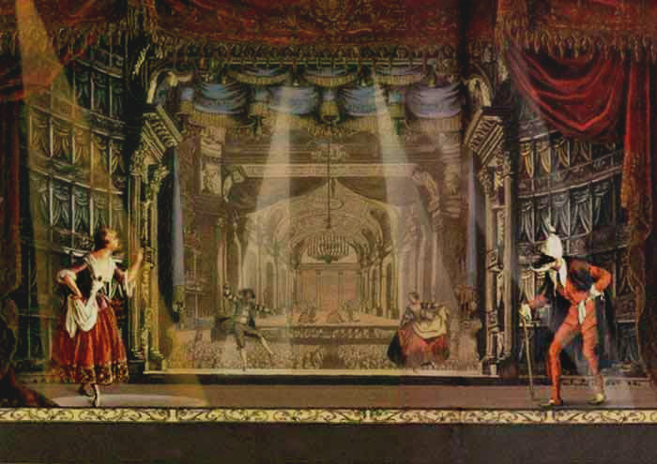
Український театр
Наприкінці 18-
у першій
половині 19 ст.

Slide 3
 Їхнє виникнення пов'язане з іменами І. Котляревського і
Г. Квітки-Основ'яненка.
 Перші театральні трупи народилися в Києві, Одесі та Полтаві.

Slide 4
 Взагалі, український театр поділяється на кілька видів:
Кріпацький;
Шкільний театр та вертеп;
Аматорський.

Slide 5
Кріпацький театр
 Цей театр обслуговували поміщики, а акторами , як ви зрозуміли напевно, були кріпаки.
 Найбільш відомими були театр поміщика Трощинського, в с. Кибинцях, на Полтавщині та поміщика Ширая, в с.Буда, на Чернігівщині.

Slide 6
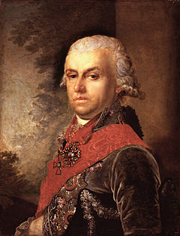
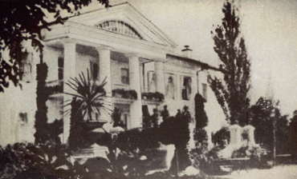
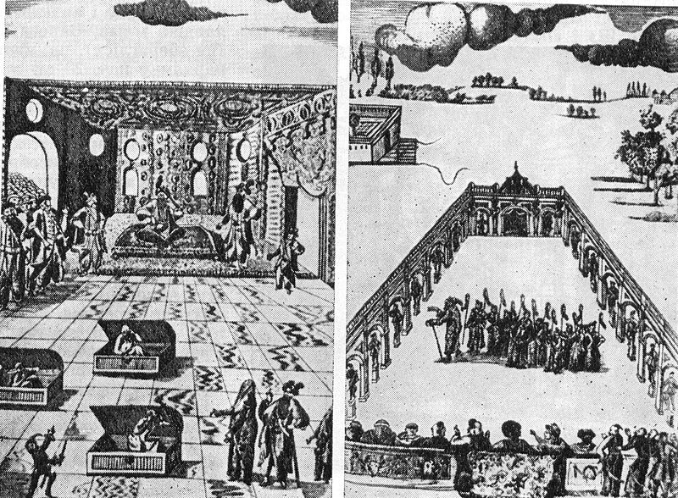
Палац Трощинського
Дмитро Трощинський
Кріпацький театр

Slide 7
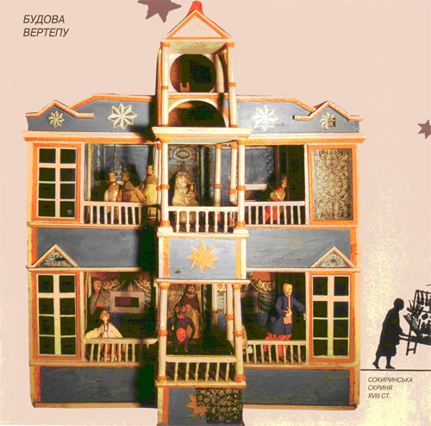
Шкільний театр
та вертеп
 Шкільний театр виконував шкільну драму. Це були віршовані діалоги, які складали вчителі поетики, а виконували учні.
 А вертеп, як ви вже знаєте, це старовинний пересувний ляльковий театр, який ставив релігійні й світські п’єси.

Slide 8
Аматорський театр
 Зміст аматорського театру в тому, що в ньому виконавцями є непрофесійні актори. В Україні аматорські вистави було започатковано при дворах можновладців на свята, зокрема на Масницю. Тому в Україні було досить багато аматорських театрів. Проте ми б хотіли розповісти про Коломийський театр…

Slide 9
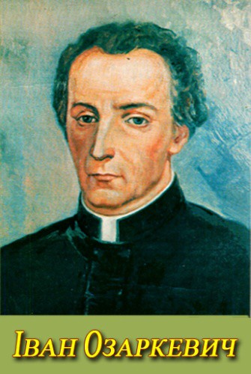
Коломийський театр
 Основну частку в роботу Коломийського театру вніс священник Іван Озаркевич. Скориставшись з наявності в Коломиї друкованих текстів обох п'єс Івана Котляревського - "Наталка Полтавка" і "Москаль-чарівник", І.Озаркевич прилаштував їх до місцевих умов. Його перша вистава викликали фурор у глядачів.

Slide 10
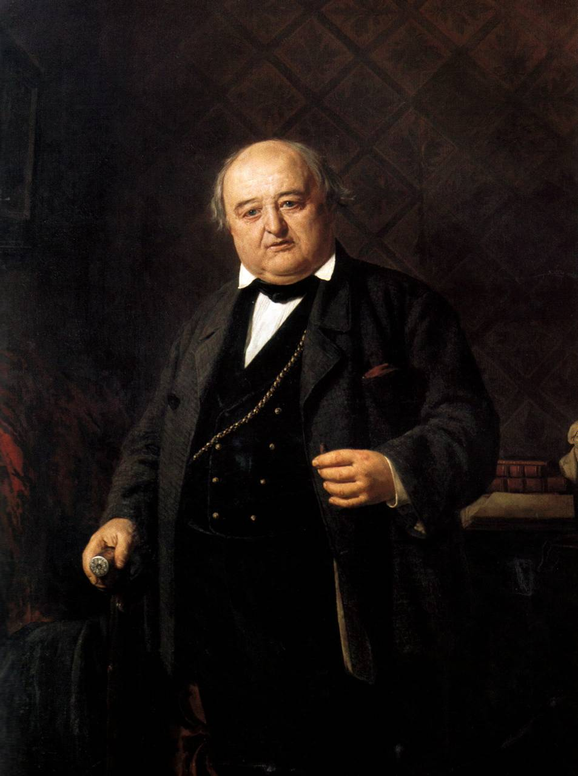
Найкращі актори
 Одночасно з розвитком української драматургії та формуванням театру постають кадри українських акторів. Найкращими з них були Михайло Щепкін і Карпо Соленик.

Slide 11
Дякуємо
за увагу:)
Презентацію підготували Пук М. та Павлишин М. Калуська гімназія. 5(9) – Б клас.

